Slide 1
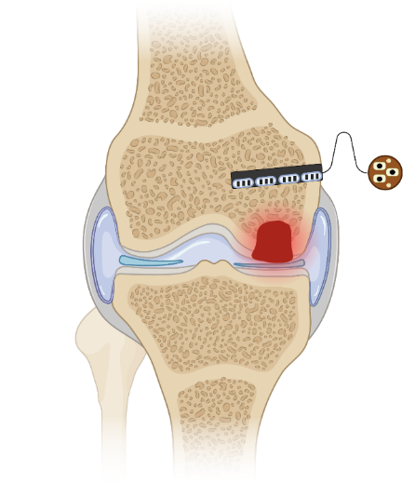
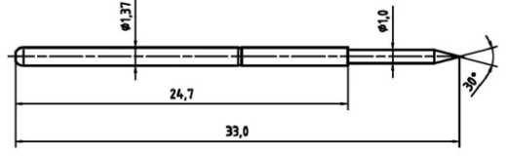
HiWi-Tätigkeit und Möglichkeit einer studentischen Arbeit
Weiterentwicklung und experimentelle Untersuchung einer Stimulationselektrode zur Applikation elektrischer Wechselfelder im Kniegelenk
Der Lehrstuhl für Mikrofluidik beschäftigt sich mit innovativen Fertigungsverfahren für die Medizin und Medizintechnik. Im Rahmen eines Forschungsprojekts wird an der Entwicklung einer Stimulationselektrode zur Therapie von Knorpeldefekten im menschlichen Knie gearbeitet. Die Anwendung von elektrischen Feldern simuliert Be- und Entlastungsphänomene im Kniegelenk, was zur biophysikalen Stimulation der Knochen- und Knorpelzellen führt. Dadurch kann die Heilung der defekten Bereiche unterstützt werden.
Mithilfe einer Stimulationselektrode sollen elektrische Felder gezielt im defekten Bereich angewendet werden, um lokal die Zellenproliferation zu unterstützen. Die Aufgabe der studentischen Arbeit umfasst neben einer Literaturrecherche zu elektrischer Stimulation zur Unterstützung von Knorpel- und Knochenwachstum die Weiterentwicklung eines Prototypen einer Stimulationselektrode. Diese soll anschließend in einem Modell implantiert und die erzeugten elektrischen Potentiale sowie die Verteilung des elektrischen Feldes bei verschiedenen Defekten gemessen und wissenschaftlich ausgewertet werden.
Abbildung: Schematische Darstellung der Elektrode im Kniegelenk (oben) und aktuelles Design der Stimulationselektrode (unten)
Zur Bearbeitung der Aufgabenstellung sind folgende Arbeitsschritte vorgesehen:
Literaturrecherche zu elektrischer Stimulation zur Unterstützung von Knochen- und Knorpelwachstum
Designweiterentwicklung einer Stimulationslektrode
Impedanzmessungen und Validierungsstudien zur Verteilung zur Verteilung des elektrischen Feldes im Präparat
Recherche, Auswertung, Diskussion und Dokumentation der Ergebnisse (sowie Anfertigen einer studentischen Arbeit)
Betreuer: Prof. Dr.-Ing. Hermann Seitz Carla Niendorf, M. Sc.
Tel.: 0381 498 9437
Mail: carla.niendorf@uni-rostock.de
LEHRSTUHL FÜR FLUIDTECHNIK/MIKROFLUIDTECHNIK, Universität Rostock, Justus-von-Liebig-Weg 6 | 18059 Rostock, Germany

